Slide 1
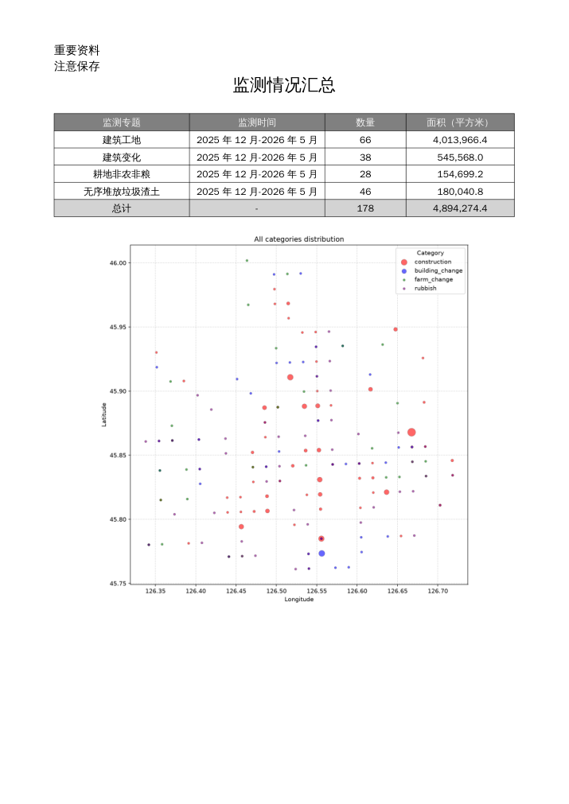
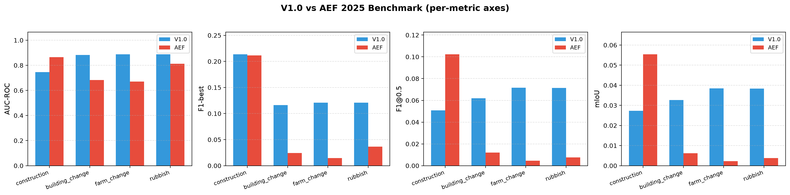
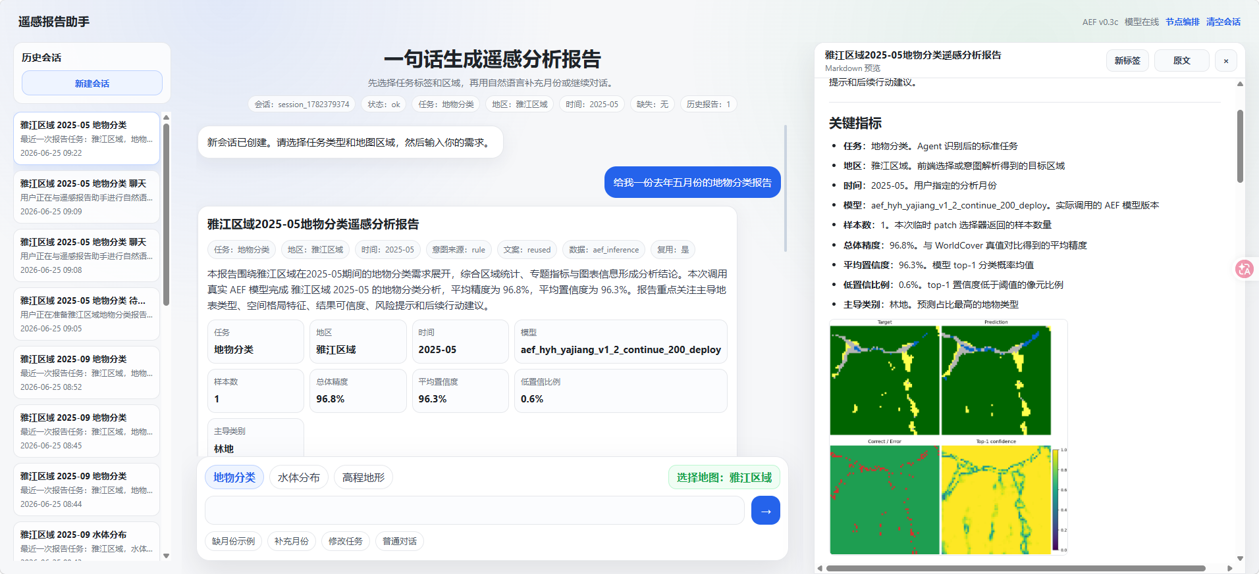
19
从案例到范式：遥感应用从项目制走向底座化
前面的案例证明：同一套地理嵌入可以支撑变化检测、分类评测、智能体报告等多类真实任务。
传统遥感项目制
玄女底座化交付
数据采购
预处理
专家标注
单任务模型
制图报告
多源观测
DV 地理嵌入向量
多任务复用
痛点：新任务通常意味着重新组织数据、标注、模型和交付流程。
哈尔滨报告
海淀评测
雅江智能体
更多任务
Benchmark
智能体界面
自动报告
玄女不是多做几个遥感项目，而是把遥感项目沉淀为可复用的地理智能基础设施。

Slide 2
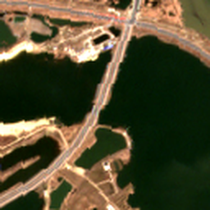

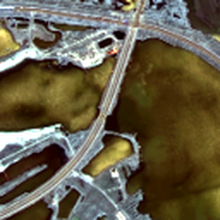

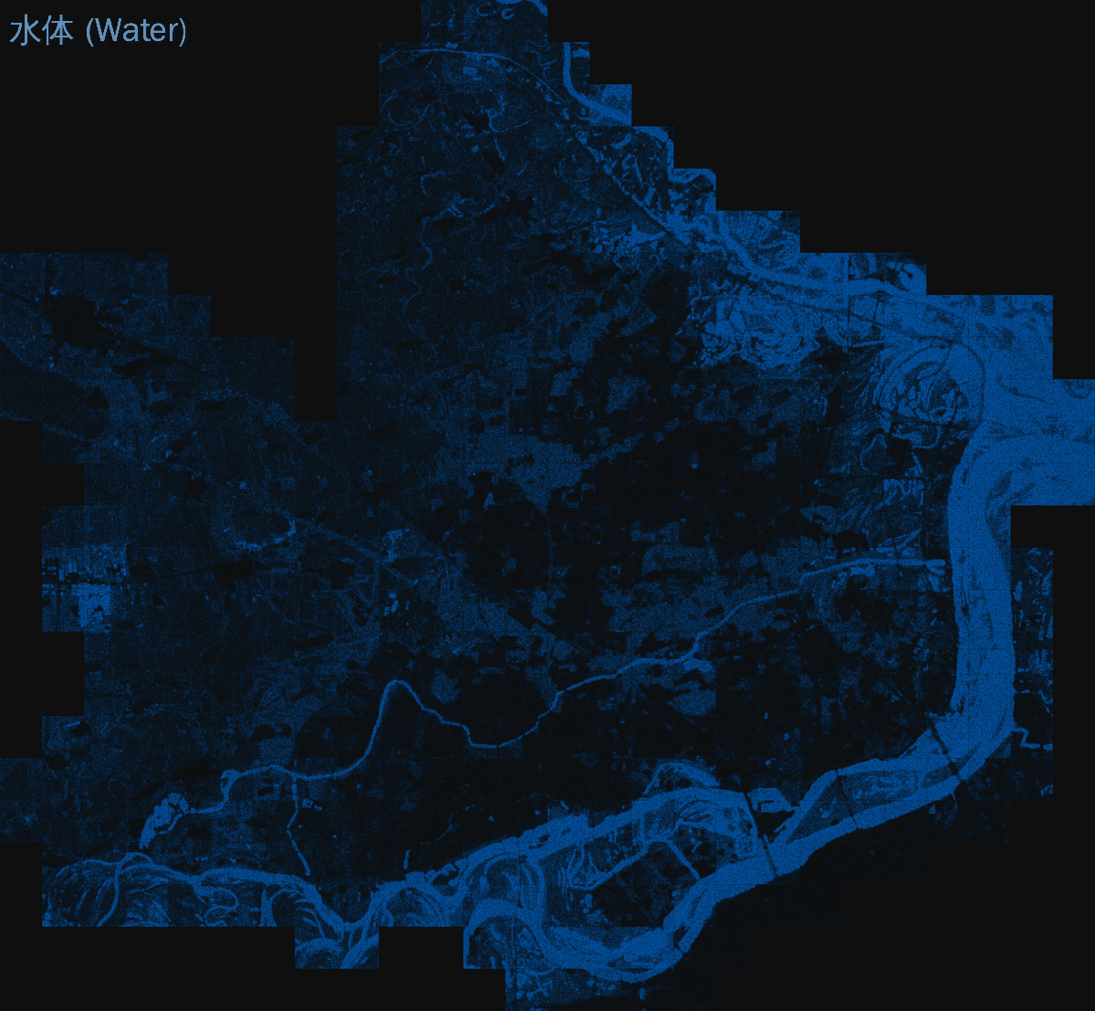
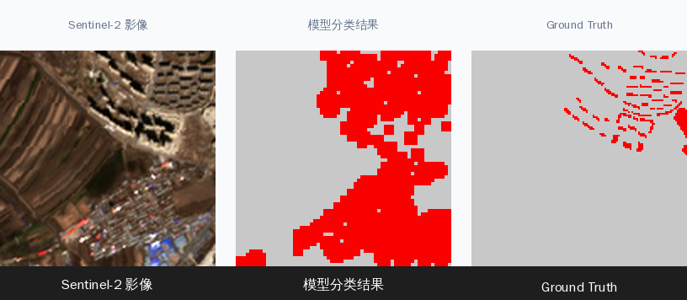
20
技术范式：从“图像学 + 专家规则”到“多模态自学习”
传统遥感依赖显性规则和专家经验；玄女让模型从多模态、多时序观测中学习隐性地理规律。
传统图像学
玄女自学习
定义特征
人工融合
单任务训练
换任务重做
多模态对齐
时空规律学习
DV 地理嵌入
任务激活
影像
人工标签
单任务输出
高分影像
地形
语义结果
特点：知识写在规则里，能力随项目结束而难以沉淀。
特点：知识沉淀在表征里，新增任务通过轻量适配复用底座能力。
技术变化的本质：从人工解释影像，转向模型自学习地理规律。

Slide 3
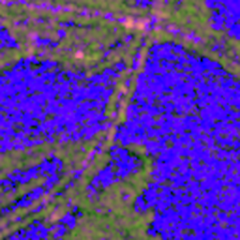
21
核心原理：从“数字地球”到“嵌入地球”
数字地球解决数据存储；嵌入地球解决知识编码。玄女把同一地理位置的多源观测转成可计算的 DV 地理嵌入向量。
1 数据图层
2 地理嵌入
3 下游调用
变化检测
地物分类
DV 地理嵌入向量
光学
SAR
DEM
检索问答
报告生成
分散、稀疏、依赖人工解释
时间
空间
频谱
语义
统一、致密、可比较
同一表征，多类任务复用
GPT 先把文本转成 token；玄女先把地球观测转成地理嵌入。

Slide 4

22
模型架构：多模态观测进入统一地理嵌入空间
玄女底座将不同传感器、不同时间、不同分辨率的数据对齐到同一套 DV 地理嵌入向量，再由任务头完成不同下游任务。
Input
Task Heads
LUCC
变化检测
时空多模态编码器
DV 地理嵌入向量
可见光
SAR
时空对齐 跨模态融合 时序学习
像素级 / 格网级 可复用表征
高程回归
地物分类
检索问答
报告生成
DEM
多光谱
训练路线
多源数据汇聚
自监督预训练
通用地理嵌入
场景增强
报告/API
能力复用来自统一嵌入空间，而不是为每个场景重新堆模型。

Slide 5
23
产品架构：一个通用底座，支撑多类场景应用
玄女把数据、模型、任务头、智能体和报告工作流封装成可调用的产品能力。
数据层
遥感 / DEM / 气象 / 社会经济 / 本土标签
底座层
多模态编码器 / DV 地理嵌入库 / 向量检索 / 任务头
应用层
政务监测 / 城市治理 / 水电站监测 / 智能体报告 / API
业务范式变化
专家项目制
底座调用式
一次性交付
持续服务
人力扩张
数据闭环
商业价值来自底座复用：把高成本定制服务，变成可持续调用的地理智能能力。

Slide 6
24
三年路径：从技术验证到地理智能普惠化
未来的玄女底座不仅理解遥感影像，也将接入人口、产业、交通、用地、夜光等社会经济数据，让地理智能进入更多公共服务和商业场景。
2026
技术验证
2027
商业验证
2028
规模化
中国区域 DV 地理嵌入底座验证；形成标杆案例。
行业模型、API/License、智能体报告产品化。
融合社会经济数据，扩展到公共服务和大众场景。
试点收入
千万级目标
亿元级目标
社会经济数据接入
人口
产业
交通
用地
夜光
POI
基层治理
中小企业
公众服务
让模型从“看见地表变化”，进一步走向“理解变化背后的社会经济活动”。
更低门槛
按需调用
普惠应用
长期愿景：让遥感能力像用地图一样简单，让地理智能成为社会经济运行的基础服务。

